Slide 1
Odbor výstavby a rozvoje města
Ing. Petr Hybner
radní pro investice

Slide 2
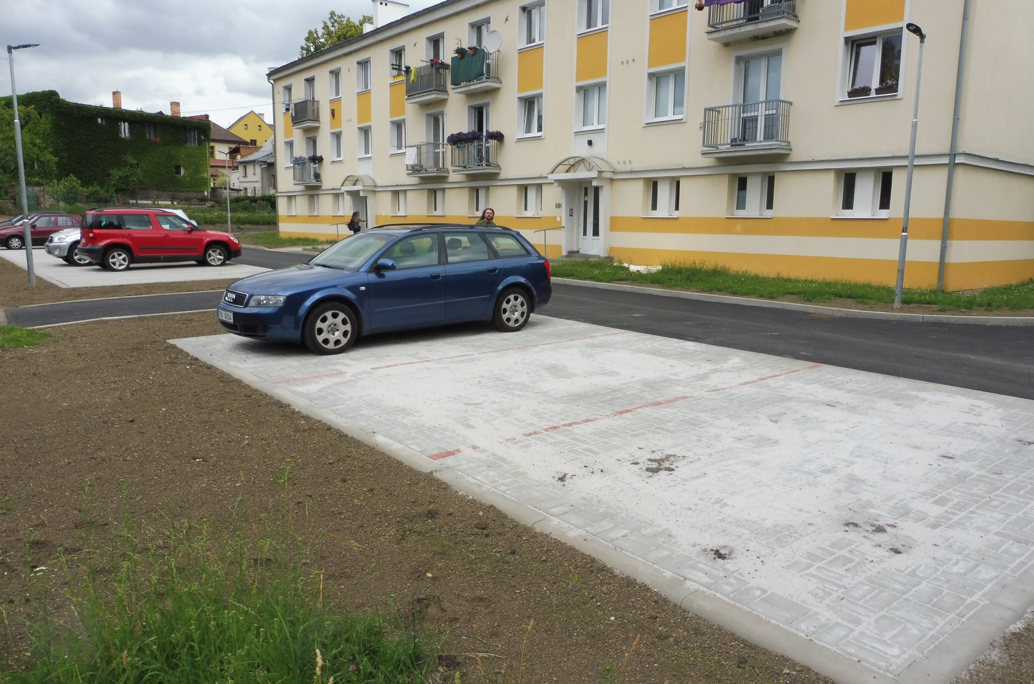
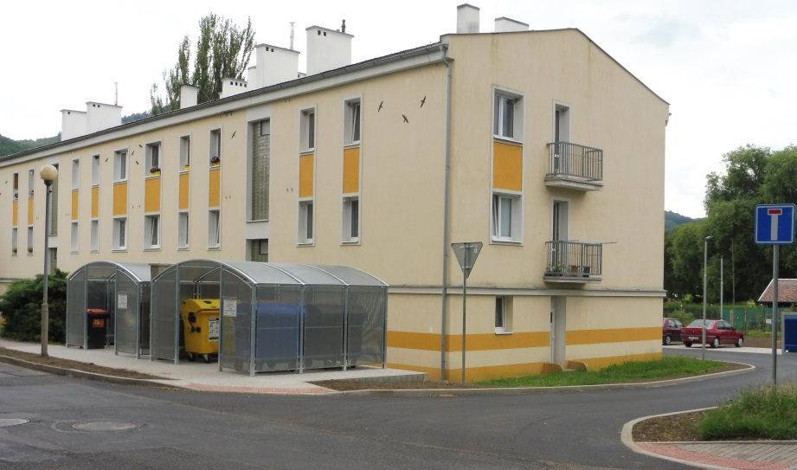
Parkoviště ul. Zahradní

Slide 3
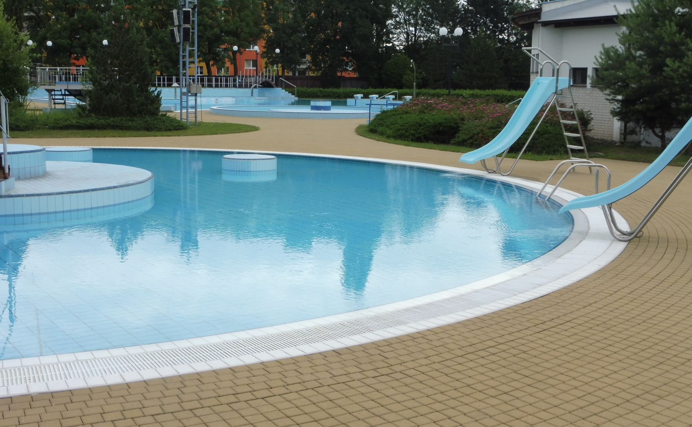
AQUAPARK – oprava obkladů

Slide 4
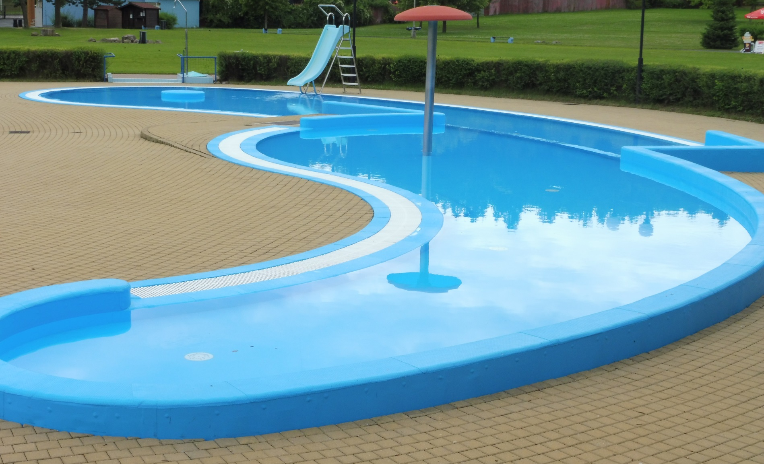
AQUAPARK – bazénová fólie

Slide 5
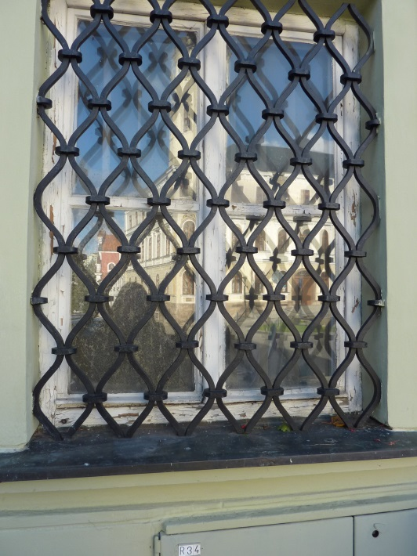
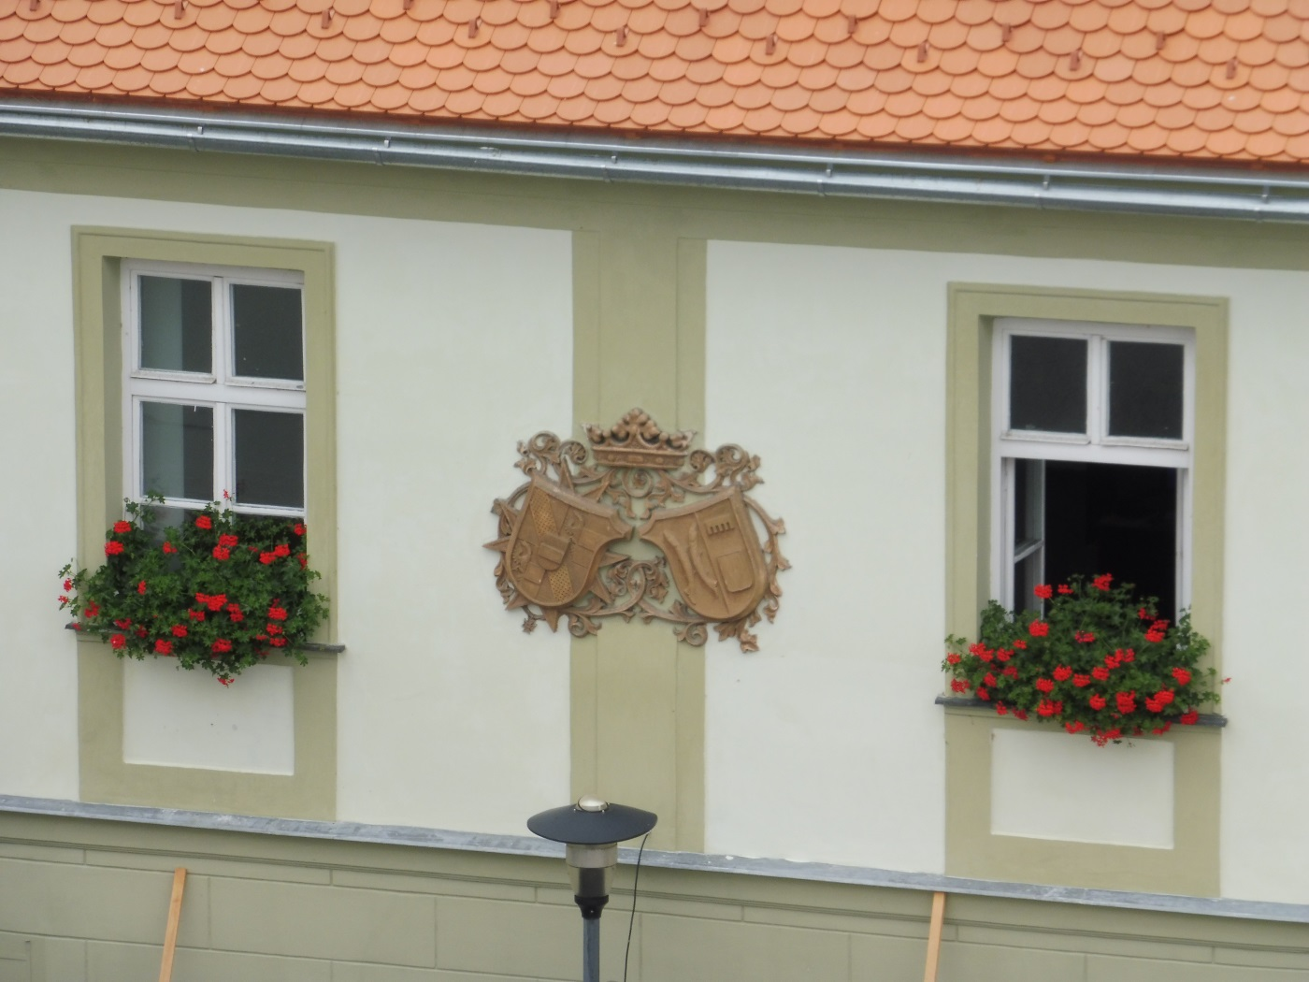
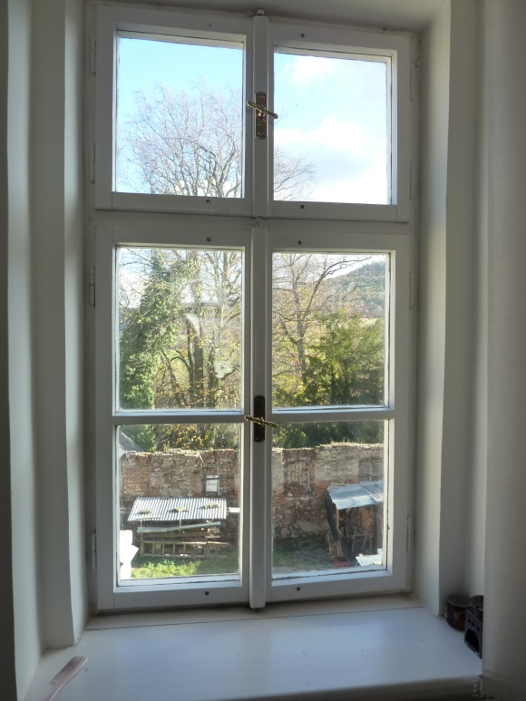
Čp. 10 ul. Zahradní – výměna oken

Slide 6
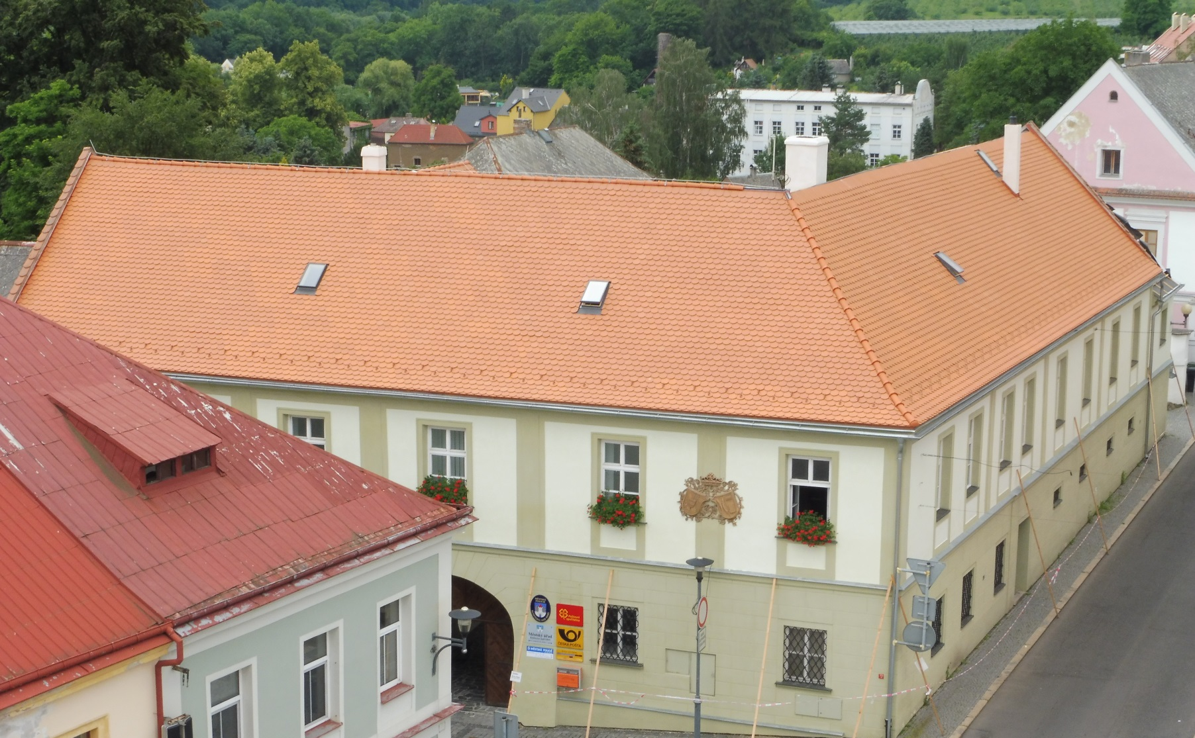
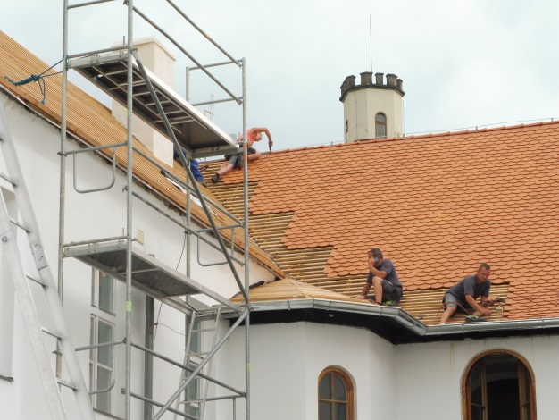
Čp. 10 ul. Zahradní – rekonstrukce střechy

Slide 7
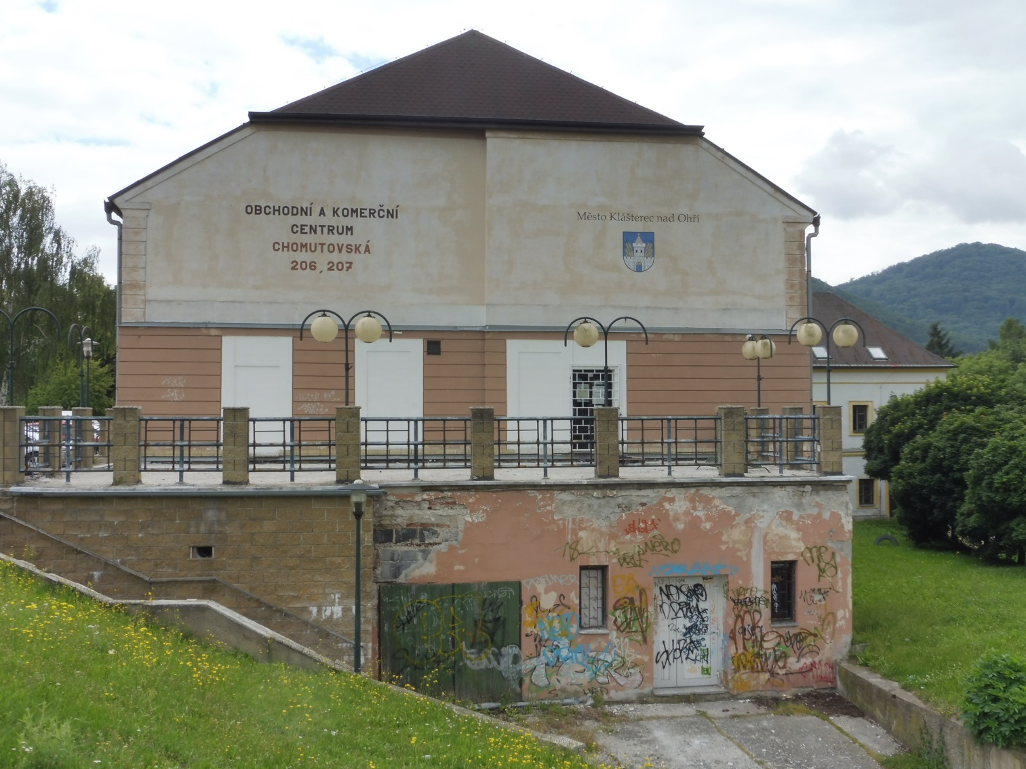
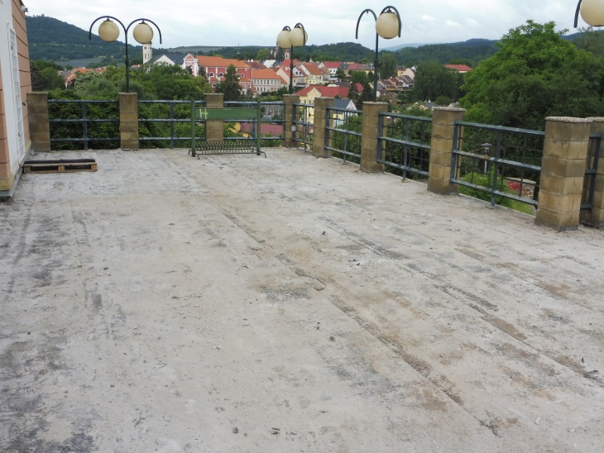
Čp. 207 ul. Chomutovská – oprava terasy

Slide 8
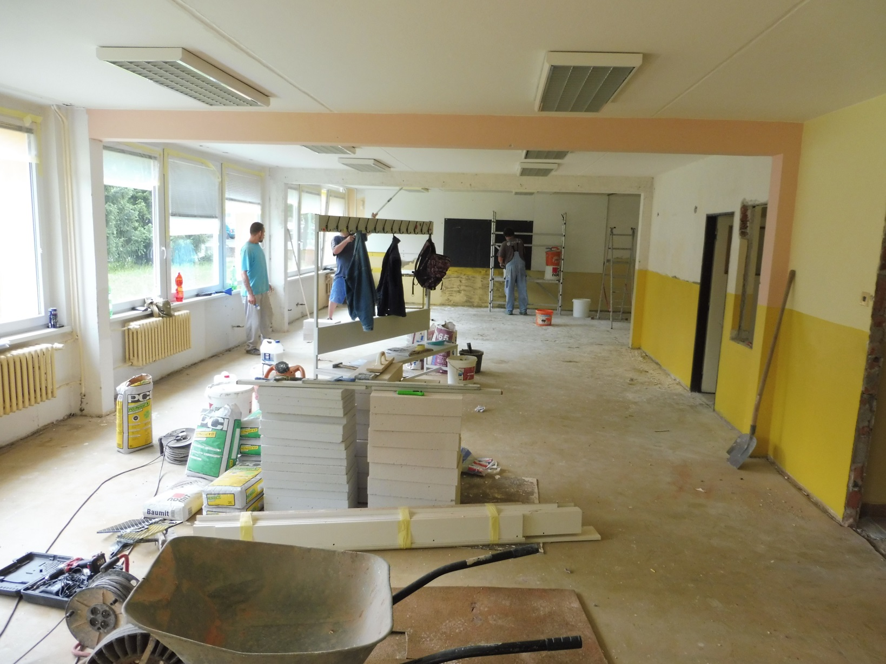
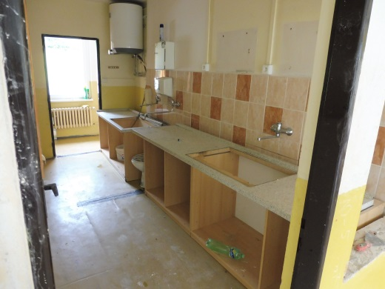
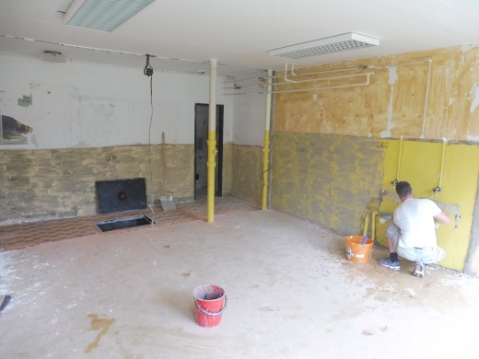
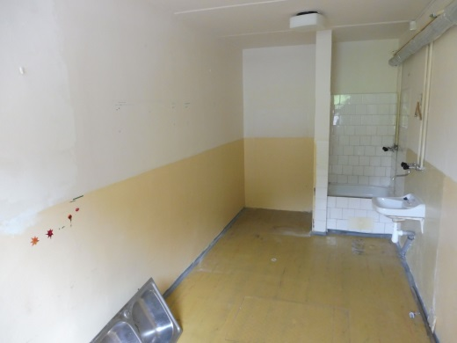
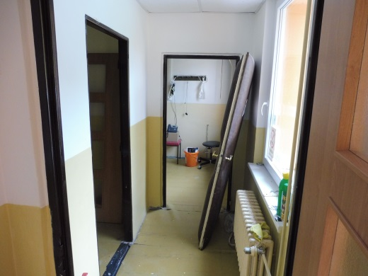
ZUŠ– rekonstrukce učebny výtvarného oboru

Slide 9
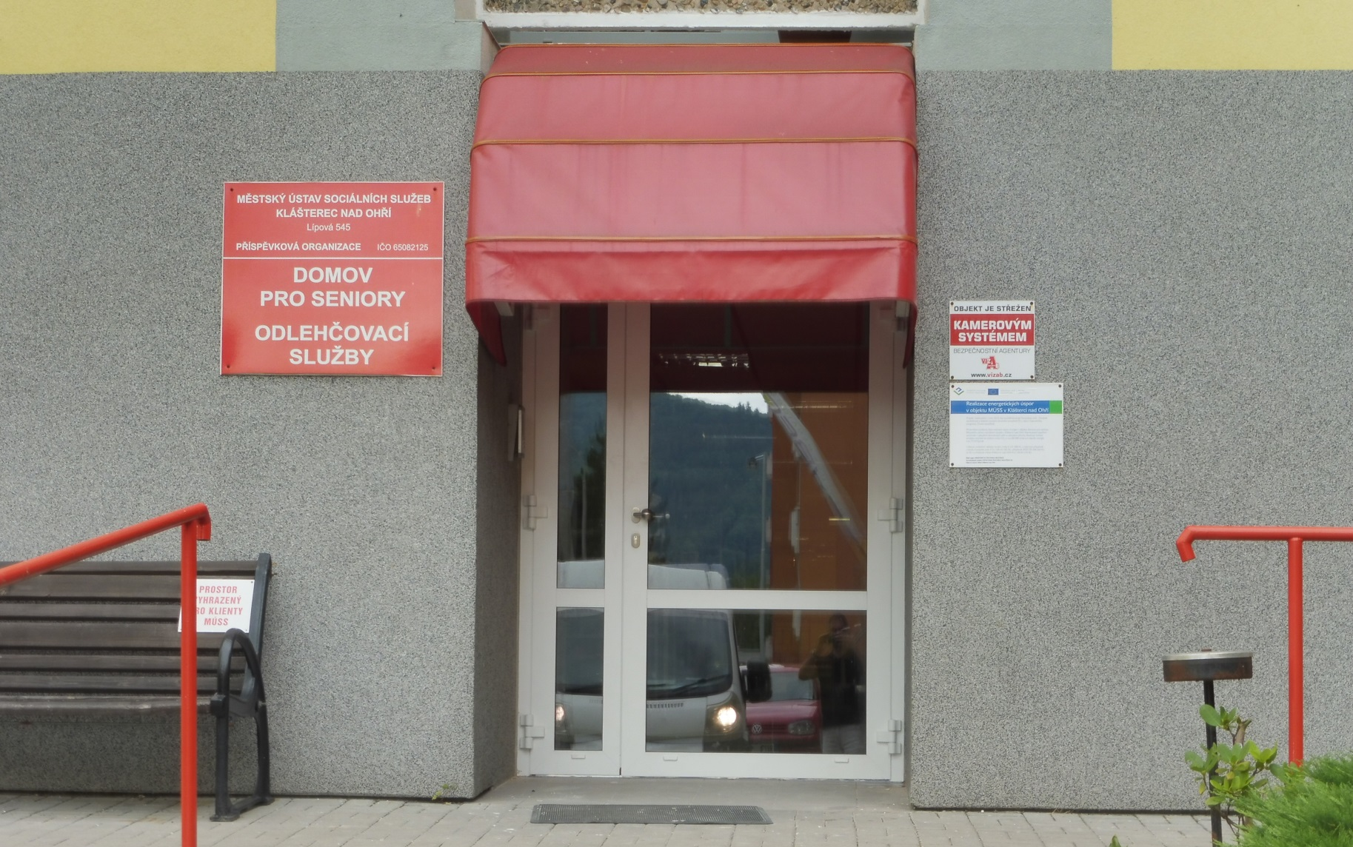
MÚSS – výměna dveří služebního vchodu

Slide 10
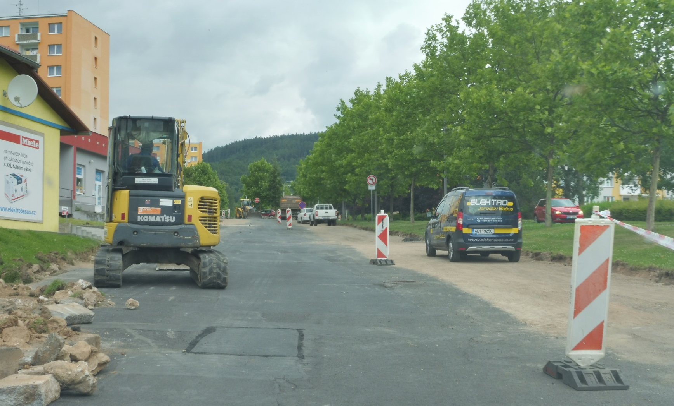
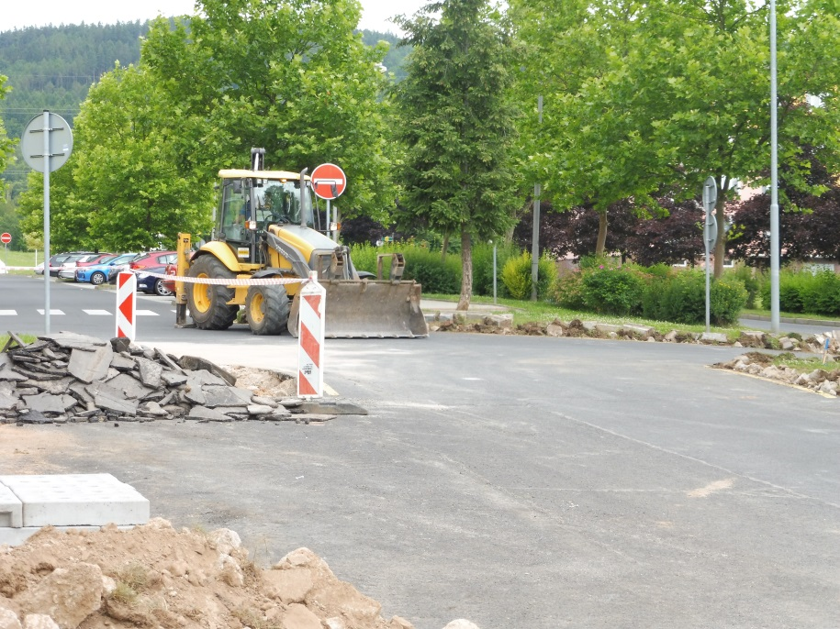
Regenerace ul. Sportovní, Luční, Ječná

Slide 11
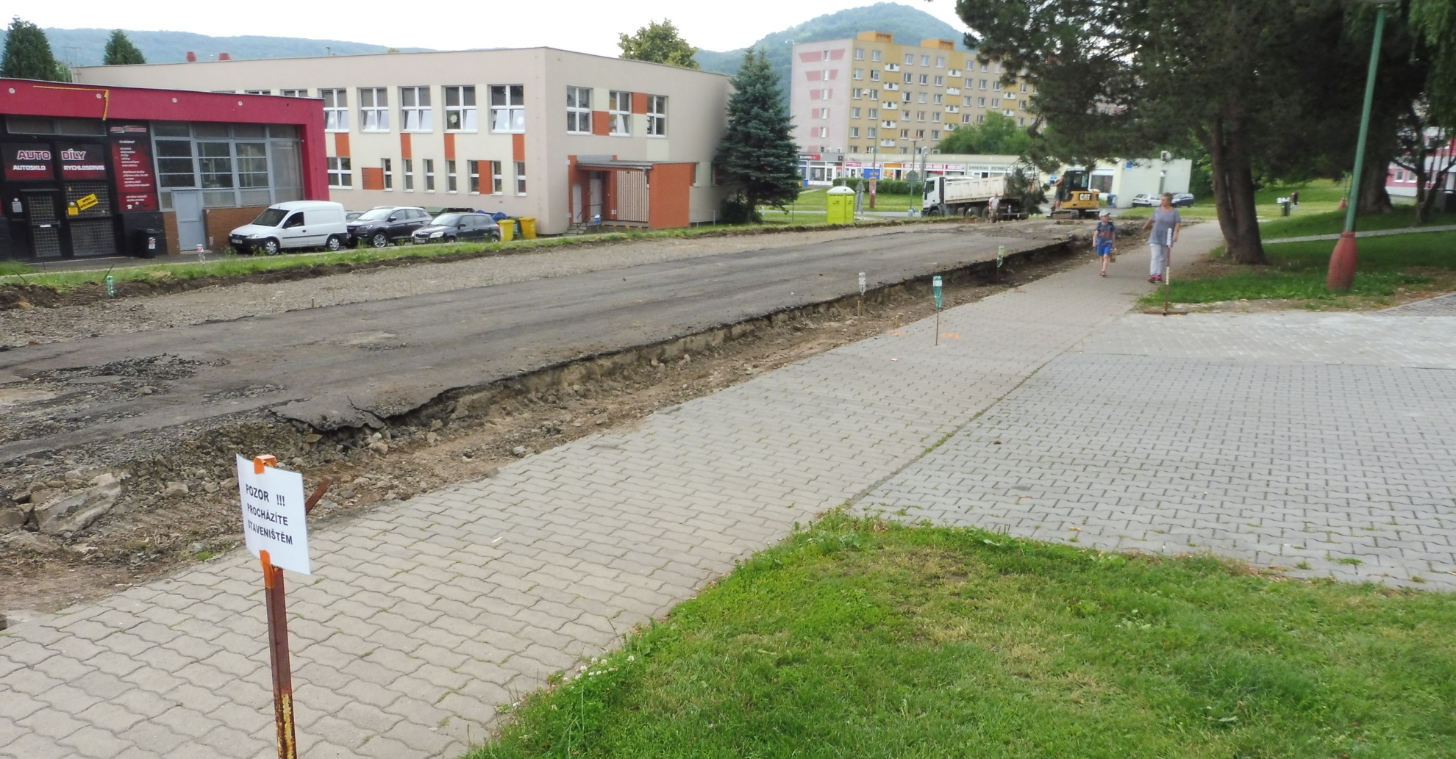
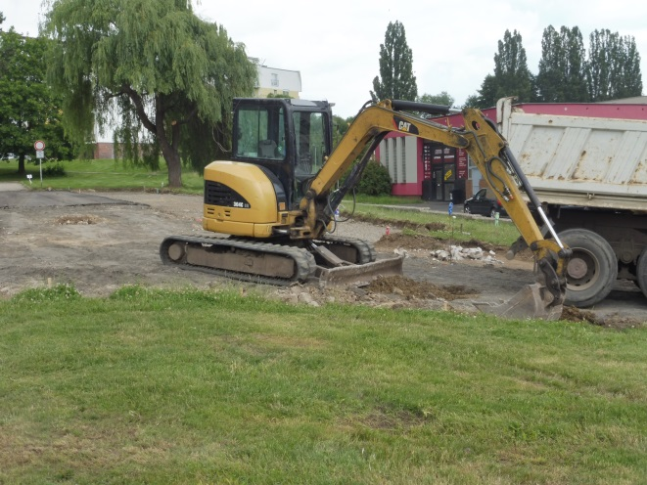
Parkoviště ul. Petlérská

Slide 12
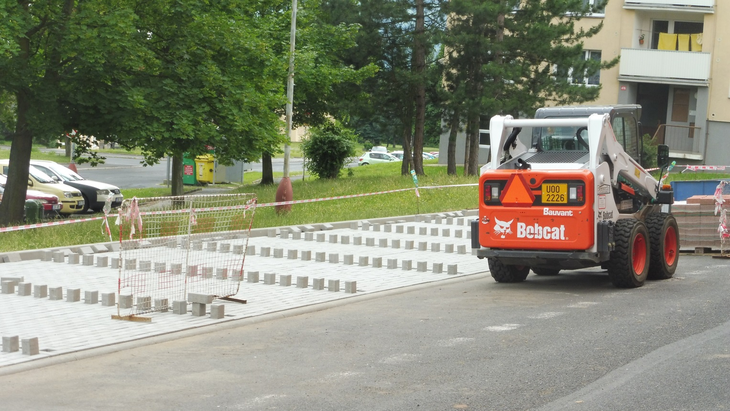
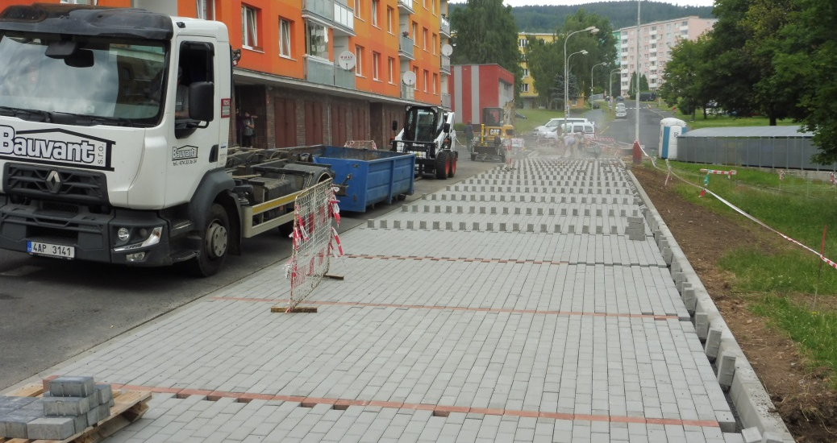
Parkoviště ul. 17. listopadu 478 - 481

Slide 13
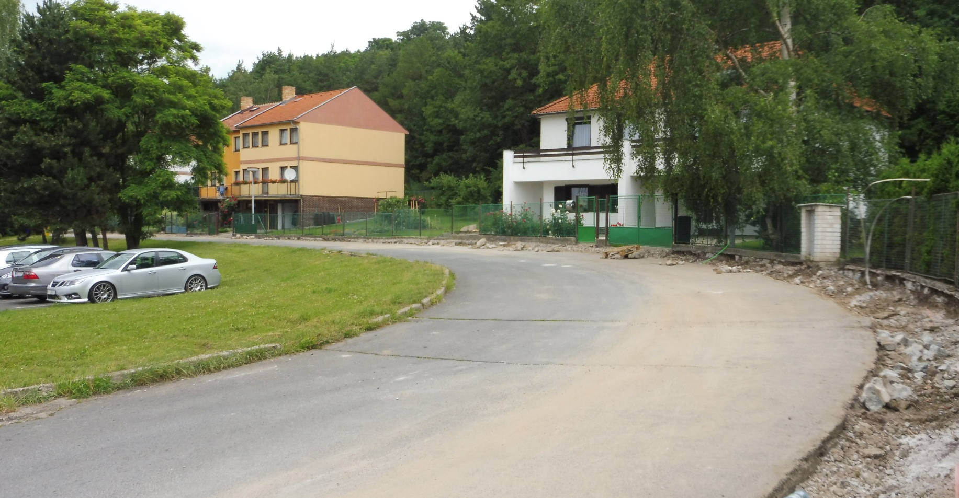
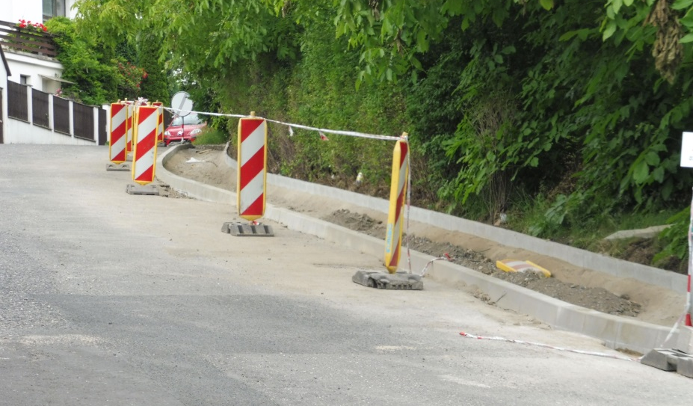
Rekonstrukce chodníku ul. Větrná

Slide 14
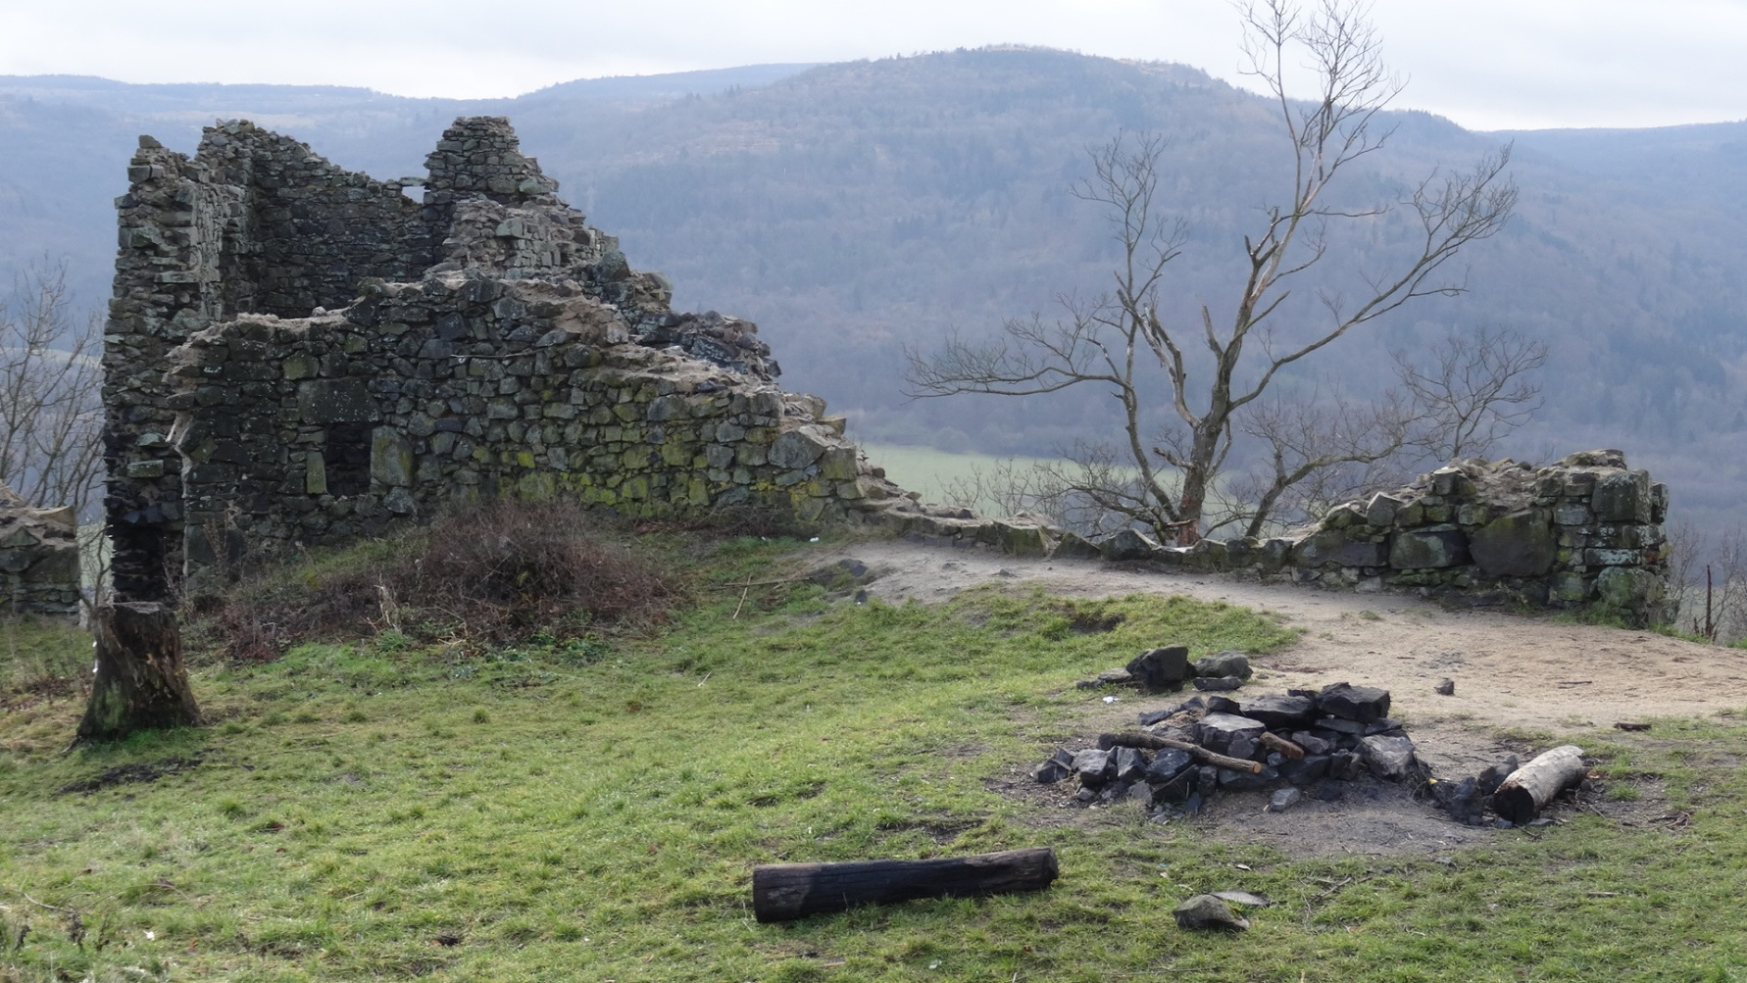
Konzervace stěny jižní budovy hradu ŠUMNÁ

Slide 15
Odbor finanční
Odbor správy majetku a bytového fondu
Ing. Štěpán Kostelník
radní pro ekonomiku

Slide 16
Dotační program Podpora projektů v oblasti tělovýchovy, sportu a volnočasových aktivit dětí a mládeže pro rok 2018 - 2. kolo
Žadatel | Název projektu | Výše dotace
FK Klášterec nad Ohří | Letní soustředení mládeže | 16 700
Martin Rytych | Wembloudovy hrby 2018 | 15 000
Martin Rytych | Klášterecko - Petlérské okruhy | 5 000
Ivana Toušová | Jógový tábor pro děti | 25 000
AVZO TSČ ČR z.s. Střelci Klášterec nad Ohří | Střelecký den v Loděnici | 3 000
TJ Klášterec nad Ohří | Běh zámeckým parkem | 15 000
TJ Klášterec nad Ohří | Soustředění mládeže | 25 000
Pohár Peruna z.s. | Pohár Peruna a Perun Junior | 25 000
 | součet | 129 700

Slide 17
Bilance provozního rozpočtu (v tis. Kč)

Slide 20
Rozvoj cyklostezek v Klášterci nad Ohří Cyklostezka Ohře – etapa 1, projektová a majetkoprávní příprava investice Ústeckého kraje (Klášterec nad Ohří – Černýš) trasa prodloužena v délce cca 1,2 km, s městem uzavřena smlouva o výpůjčce na pozemky města Cyklostezka podél Kláštereckého potoka, probíhá řízení o vydání územního rozhodnutí a majetkoprávní příprava Cyklostezka od lázeňského areálu k hradu Šumná u Klášterce nad Ohří, vydané stavební povolení a probíhá majetkoprávní příprava

Slide 21
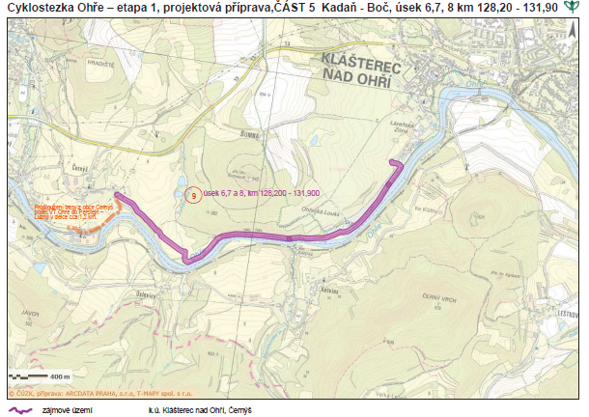
Cyklostezka Ohře – etapa 1

Slide 22
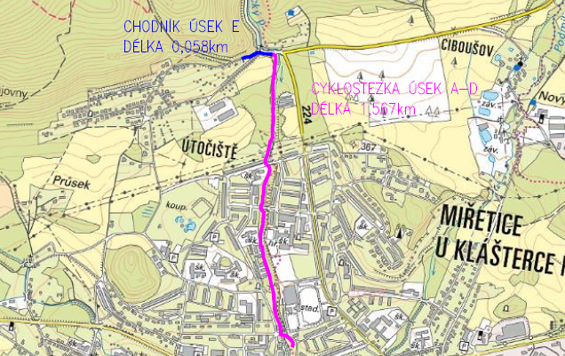
Cyklostezka podél Kláštereckého potoka

Slide 23
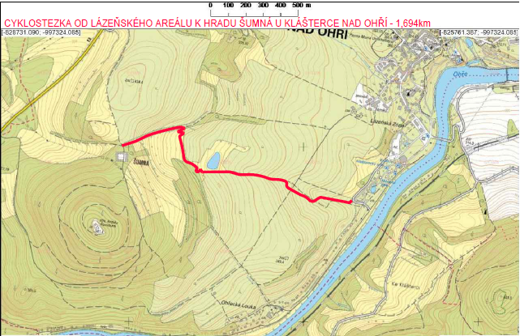
Cyklostezka od lázeňského areálu k hradu Šumná u Klášterce nad Ohří

Slide 24
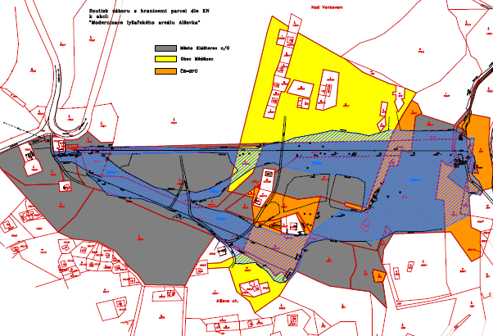
Majetkoprávní vztahy v lyžařském areálu Alšovka

Slide 25
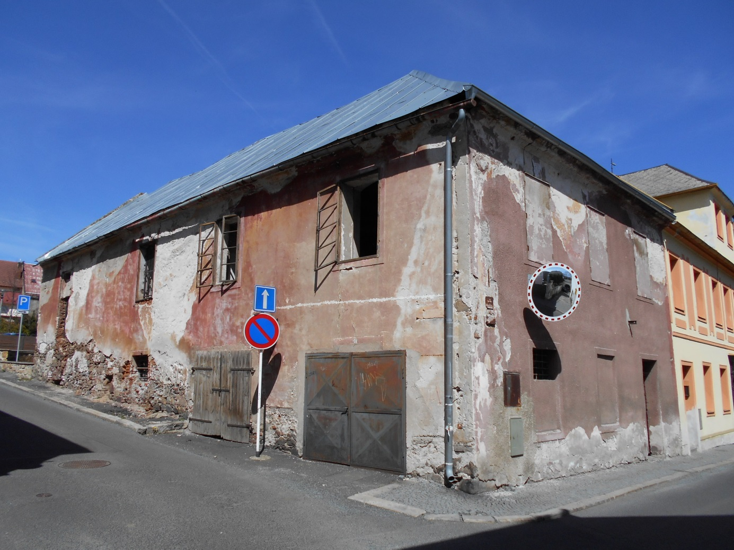
Zahradní ulice č. p. 26

Slide 26
Odbor komunikace a cestovního ruchu
Vladimír Klíma
radní pro komunikaci a cestovní ruch

Slide 27
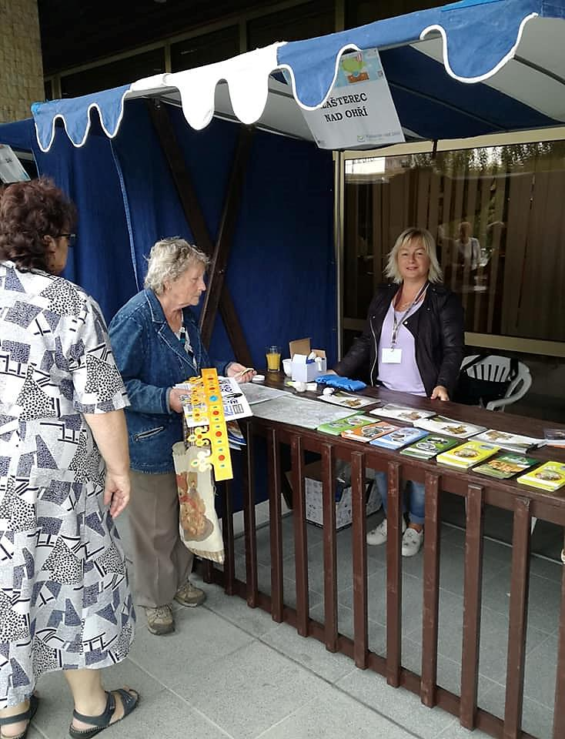
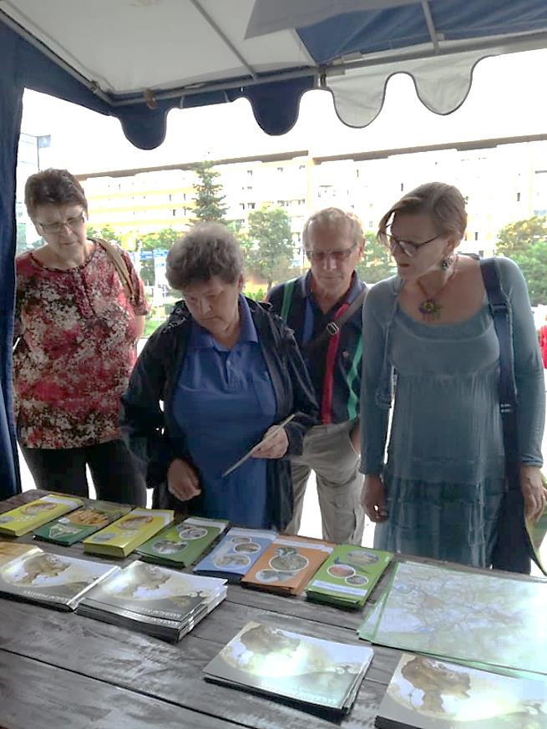
Veletrh v Mostě
12. června 2018
8. ročník

Slide 28
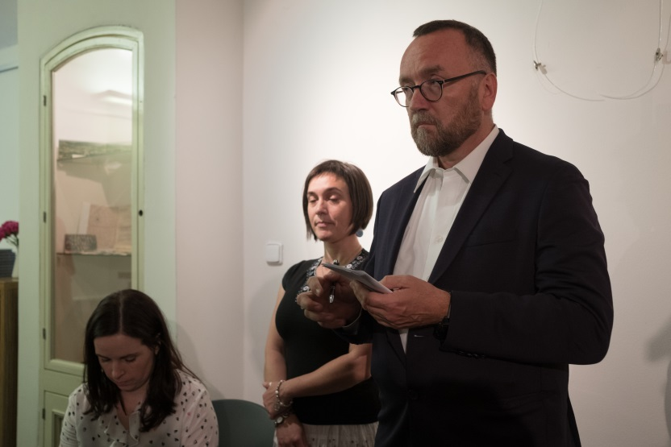
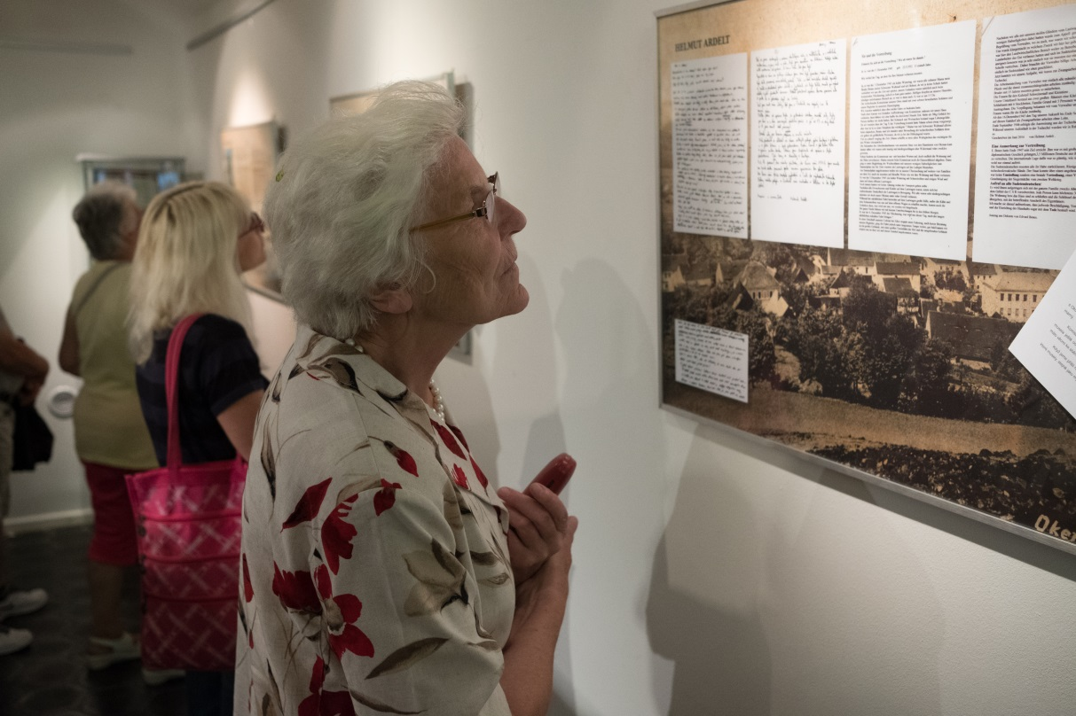
Putovní česko-německá výstava
1. června – 13. června 2018
podpořena dotací ze Saska

Slide 29
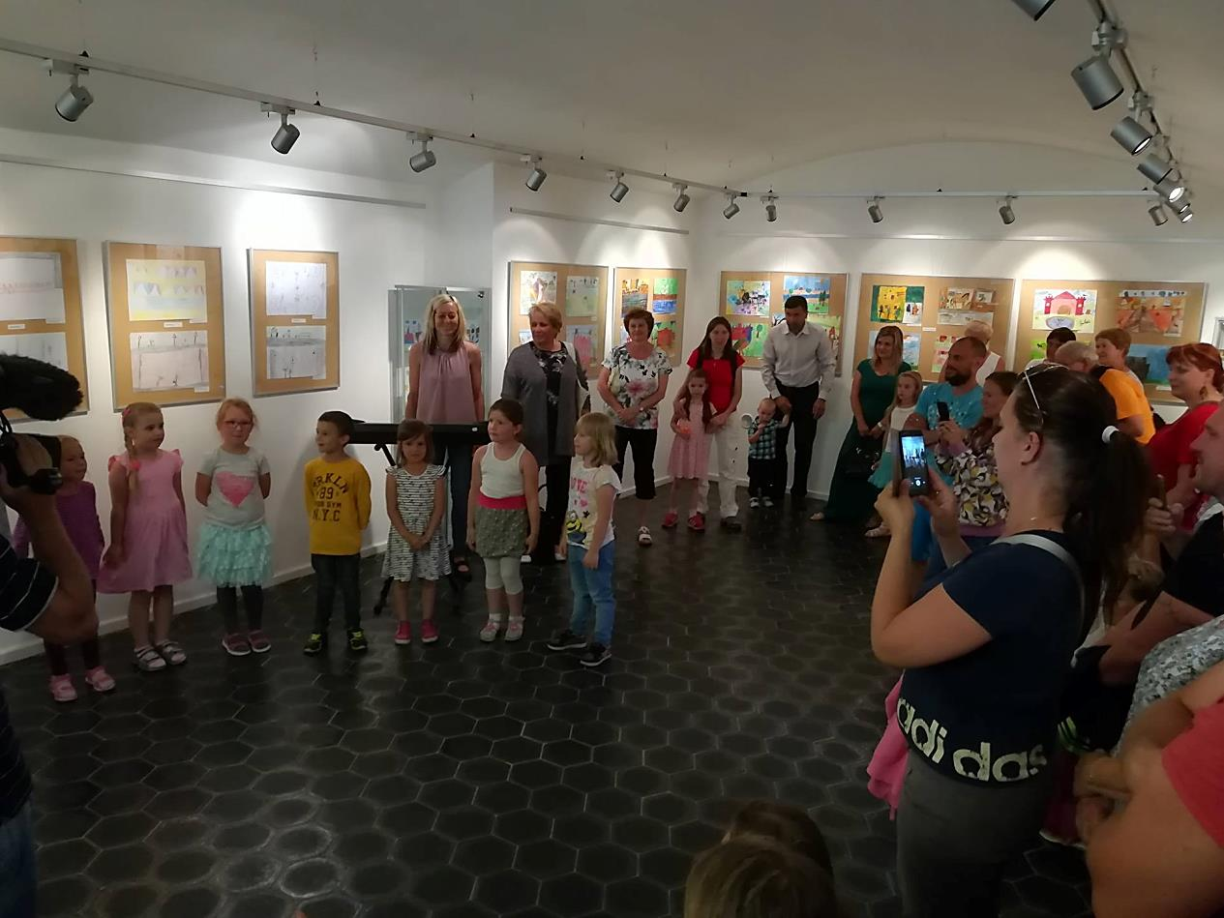
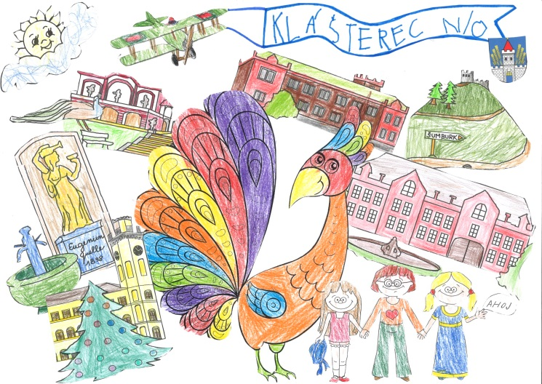
Máme rádi Klášterec
15. června – 1. července 2018
výběr do kalendáře

Slide 30
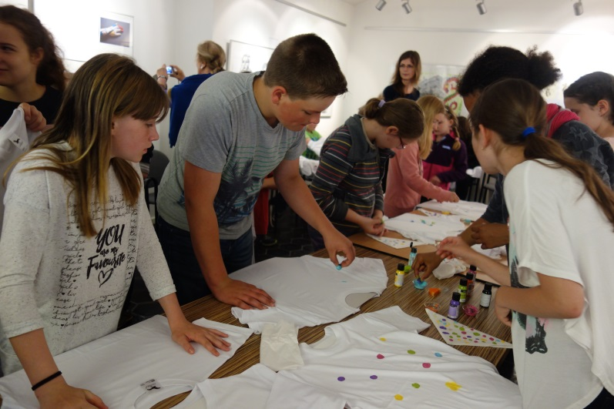
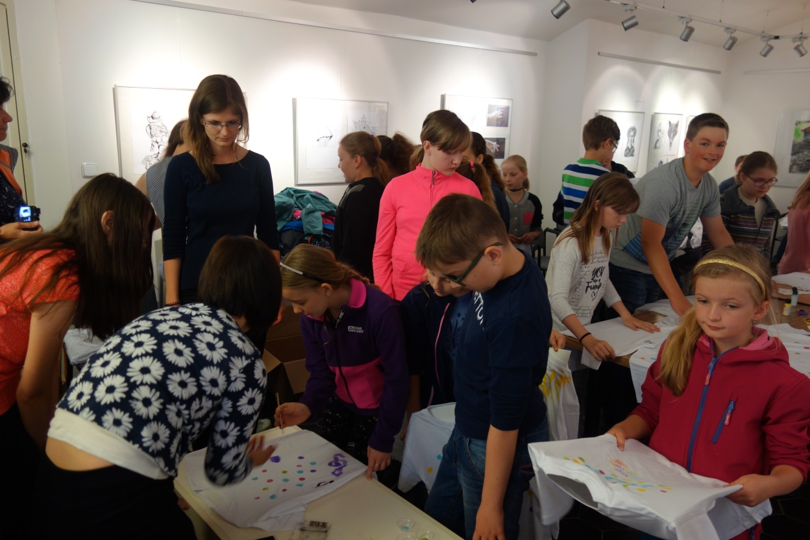
Tvůrčí dílny v galerii Kryt
ke Dni otců
v rámci ZUŠ OPEN

Slide 31
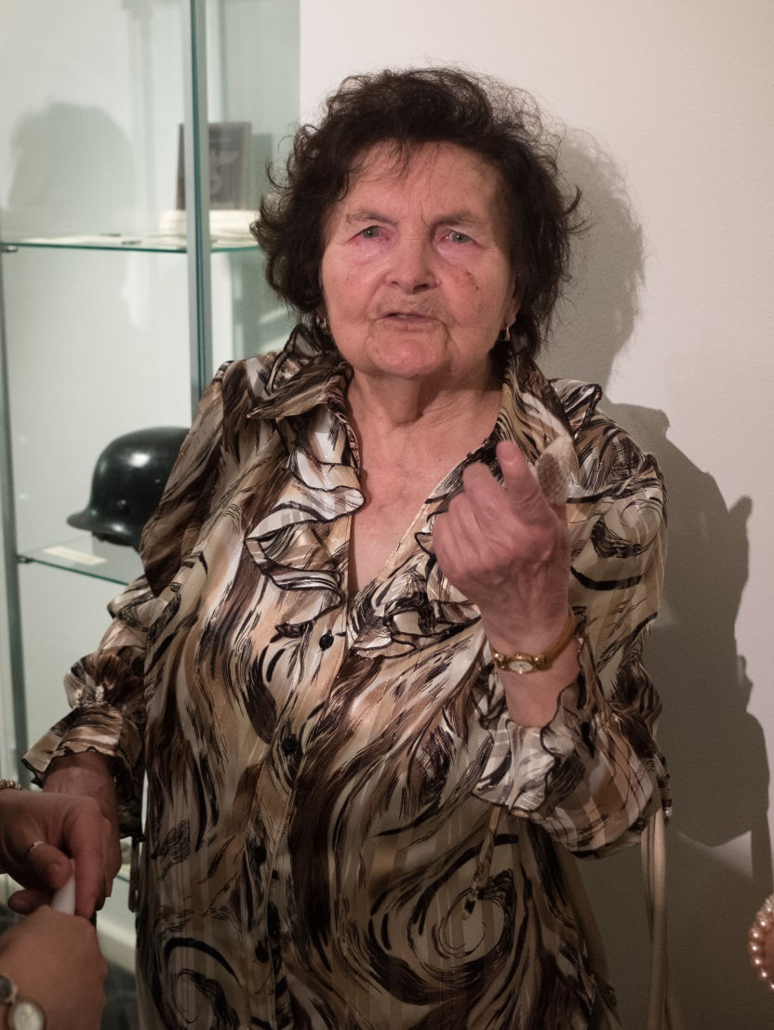
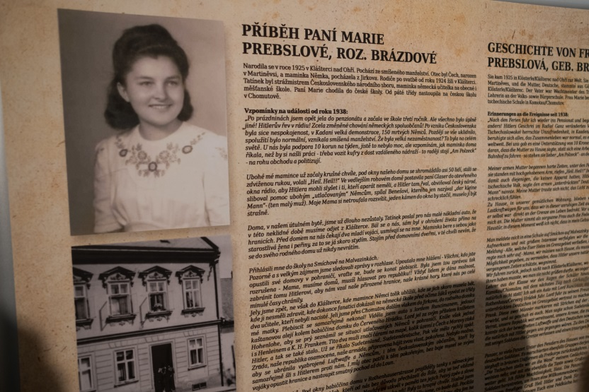
Publikace Marie Prebslové
Českoněmecký fond
budoucnosti
Ve spolupráci s gymnázii
v Praze a Parsbergu

Slide 32
Odbor sociálních věcí, školství a sportu
Mgr. Lenka Kodytková
radní pro školství

Slide 33
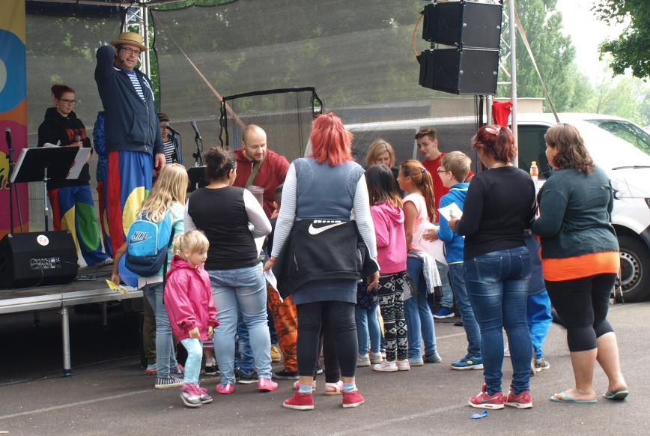
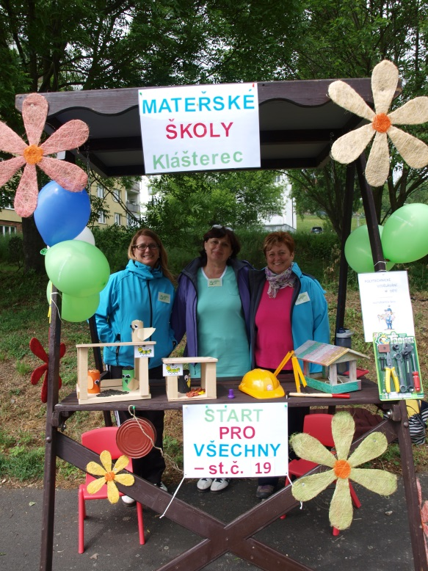
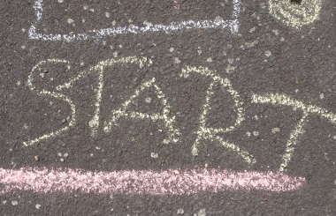
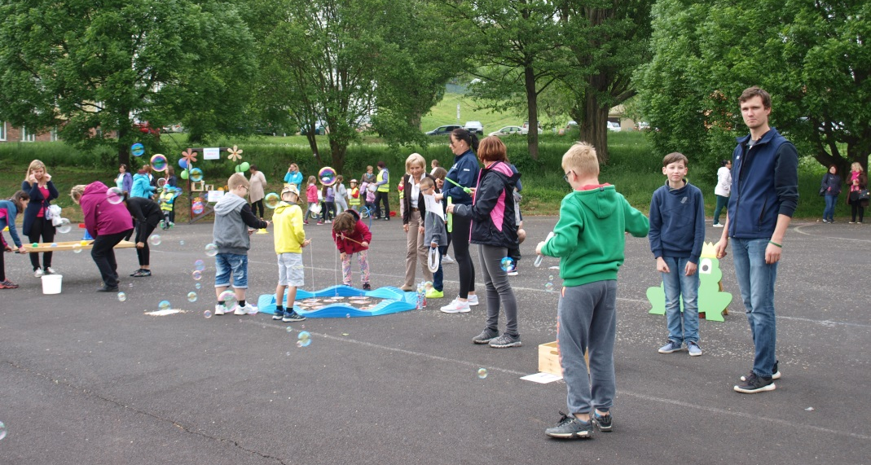
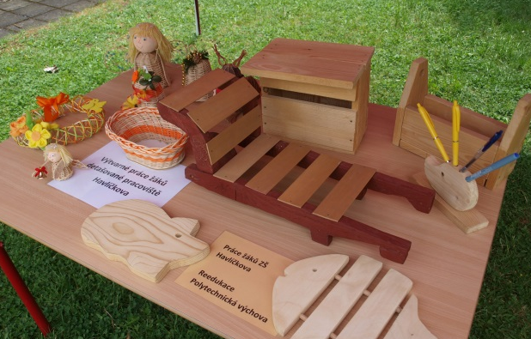
KOMUNITNÍ DEN „START PRO VŠECHNY“
17.05.2018

Slide 34
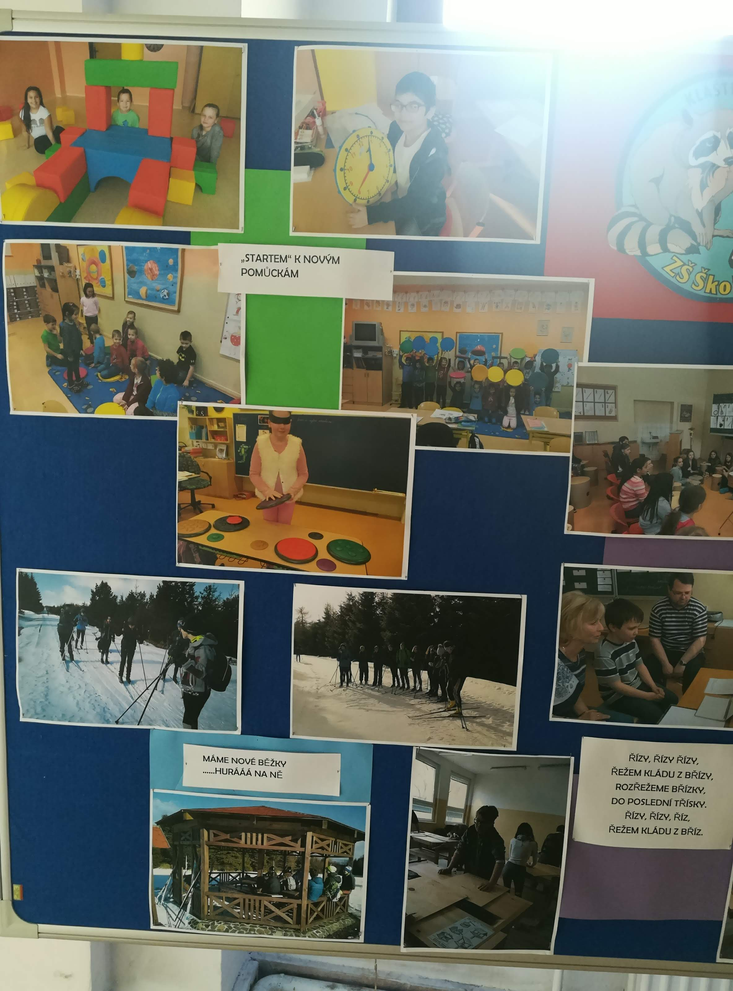
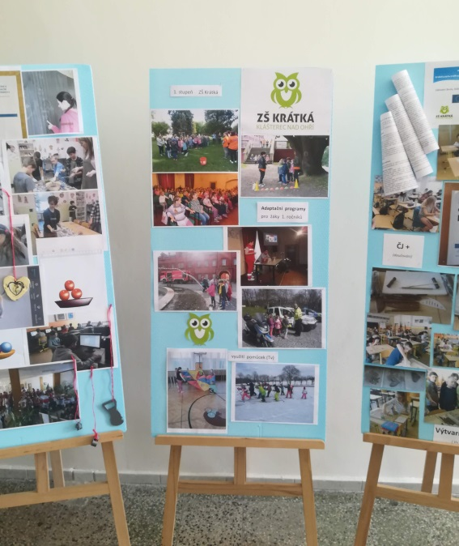
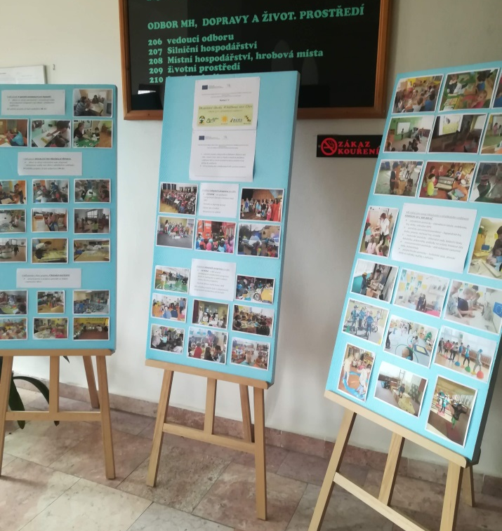
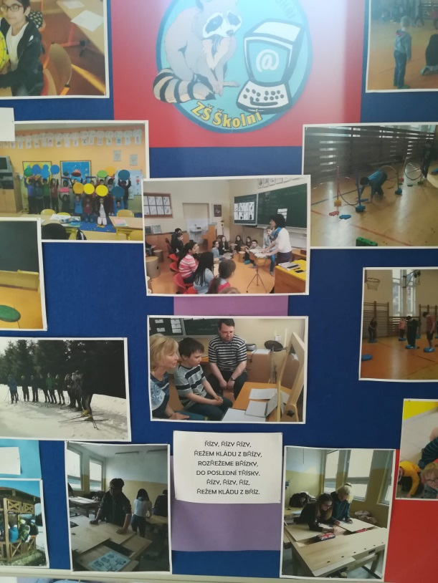
KOMUNITNÍ DEN „START PRO VŠECHNY“
Výstava

Slide 35
REVOLUTION TRAIN

Slide 36
ŠKOLSTVÍ
Zápis do MŠ
K zápisu se dostavilo 118 dětí, z toho je 30 dětí, které dovrší 3 roky po 31.12.
Předpoklad počtu dětí v září je 449, z toho 127 s povinnou školní docházkou.

Slide 37
2. místo v soutěži Česko se hýbe

Slide 38
25. Olympiáda MŠ
pořadatel MŠ Souběžná, účast 20 družstev
1. místo MŠ Bruslička
2. místo MŠ Hvězdička Kadaň
3. místo MŠ Čtyřlístek, Olgy Havlové, Kadaň

Slide 39
ZŠ KRÁTKÁ
1. místa ve sportovní akci "Česko vesluje" v Labe Aréna Račice

Slide 40
ZŠ ŠKOLNÍ
22.05.2018 vernisáž ve „Spojovačce“
„Má vlast – mámě“

Slide 41
Sportovní den
pro žáky 7. - 9. tříd základních škol

Slide 42
Motýlí zahrádka aneb od housenky po motýla

Slide 43
ZŠ PETLÉRSKÁ
Den dětí
Radek Banga preventivní program pro druhý stupeň

Slide 44
Den dětí

Slide 45
Revitalizace zeleně v okolí školy
PŘED PO

Slide 46
ZÁKLADNÍ UMĚLECKÁ ŠKOLA
soutěže MŠMT pro ZUŠ – 2x stříbrné místo
hudební obor - Ondřej Nechvátal, hra na trubku, pod vedením Viliama Béreše
taneční obor - v sólové choreografii Lucie Kačalová, pod vedením Zory Breczkové

Slide 47
Taneční obor (Olga Rambousková)
přímá nominace a účast v celostátní přehlídce dětského scénického tance
přímý postup do celostátní přehlídky mládeže a dospělých TANEC, TANEC + získání postupu na festival Jiráskův Hronov + postup na mezinárodním festivalu v Chorvatsku
Hudební obor (Oldřiška Krymová)
Pavlína Oláhová – postup do Celostátního kola pěvecké soutěže Zpěváček 2018 – Děti a píseň v Brně (lidová píseň)

Slide 48
ZUŠ OPEN – celorepublikové oslavy základního uměleckého vzdělávání
Výtvarně divadelní projekt
„Co se děje v zámeckém parku?“

Slide 49
Ocenění za mimořádnou pedagogickou práci, taneční tvorbu a dlouhodobé výrazné výsledky v oblasti tvořivé taneční techniky
Zoře Breczkové
Ocenění z pověření Ministerstva kultury
a pod záštitou ministra kultury
předalo NIPOS Praha

Slide 50
MĚSTSKÝ ÚSTAV SOCIÁLNÍCH SLUŽEB
20. VÝROČÍ

Slide 51
zubař MDDr. ERNEST GRLÁK (Prime Technic, s.r.o. – zubní ordinace Most), dojíždí za klienty a ordinuje přímo v Domově pro seniory
v jednání optik

Slide 52
ZÁMEK Klášterec nad Ohří

Slide 53
Odbor místního hospodářství,
dopravy a životního prostředí
Stanislav Pechouš
radní pro místní hospodářství

Slide 54
Vybudování zpevněné plochy a veřejného ohniště v loděnici

Slide 55
Čištění jímky v Zahradní ulici u č.p. 508-509

Slide 56
Renovace parčíku v Zahradní ulici

Slide 57
Frézování pařezů

Slide 58
Stavba parkourového hřiště za ulicí Žitná

Slide 59
Oprava studánky v Útočišti

Slide 60
Závěsné květináče

